Slide 2
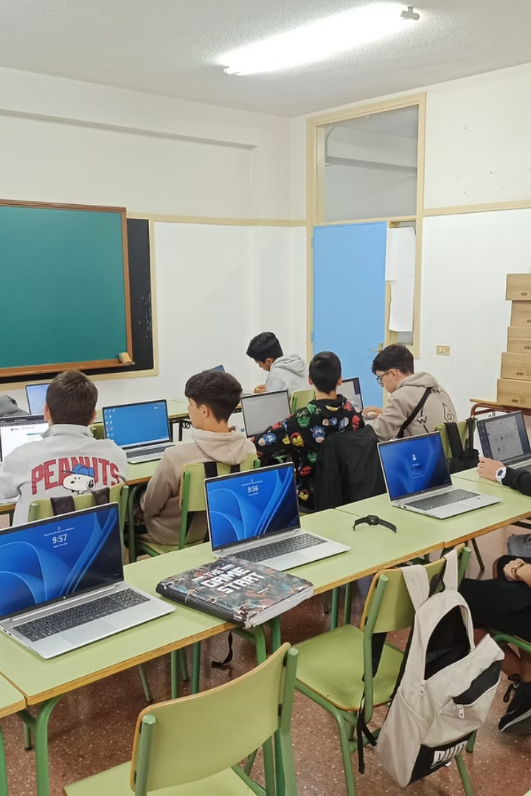
System edukacji w Hiszpanii - struktura
Etapy edukacji
Charakterystyka
Przedszkole: 0-6 lat
System jest podzielony na poziomy odpowiednie dla wieku. Każdy etap ma jasno określone cele i zadania dydaktyczne.
Szkoła podstawowa: 6-12 lat
Szkoła średnia: 12-16 lat
Szkoła średnia: 16-18 lat
Edukacja wyższa: od 18 lat

Slide 3
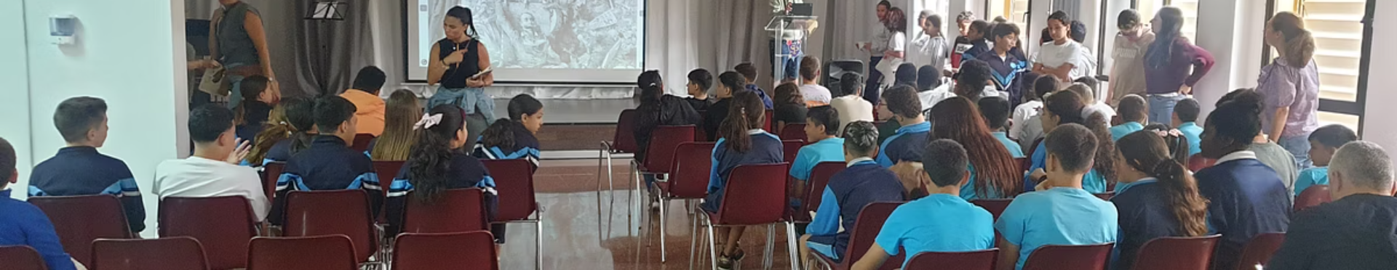
Charakterystyka systemu edukacji w Hiszpanii
1
Dostępność edukacji
2
Obowiązek szkolny
3
Zarządzanie
Edukacja od przedszkola do szkoły średniej jest bezpłatna.
Trwa od 6 do 16 roku życia.
Poziom centralny i wspólnoty autonomiczne nadzorują edukację.

Slide 4
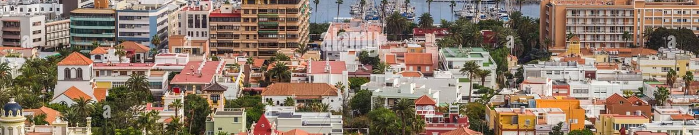
Specyfika edukacji na Wyspach Kanaryjskich
Różnorodne programy nauczania
Rozwój edukacji przedszkolnej
Program nauczania różni się regionalnie, uwzględniając lokalną kulturę.
Znaczący wzrost inwestycji i jakości opieki nad najmłodszymi.

Slide 5
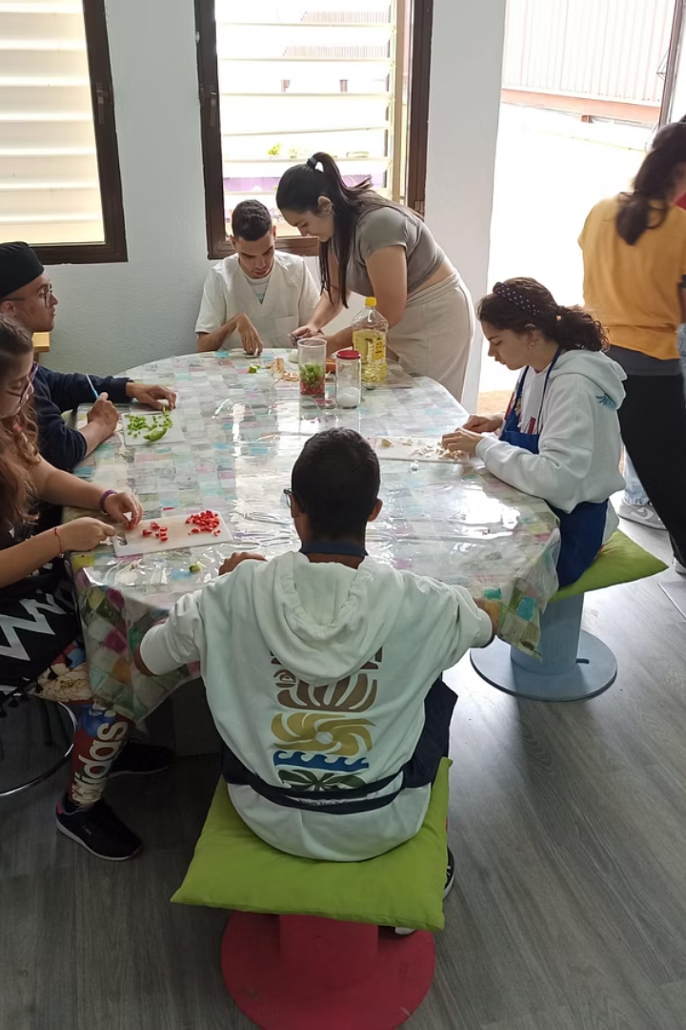
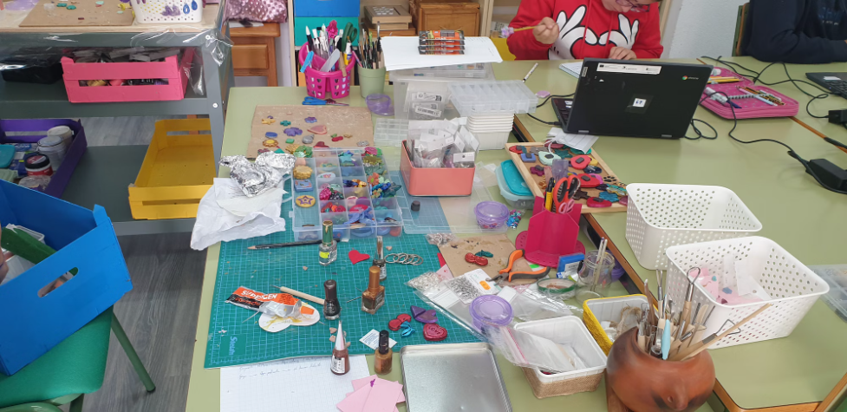
Metody nauczania i podejście pedagogiczne
Holistyczne nauczanie
Kreatywność i wielojęzyczność
Całościowe podejście integrujące różne umiejętności uczniów.
Stymulowanie samodzielnego myślenia i kreatywności.
Indywidualizacja dostosowania programów pod potrzeby dzieci.
Nauczanie w języku hiszpańskim i regionalnym.
Projekty realizowane w języku angielskim

Slide 6
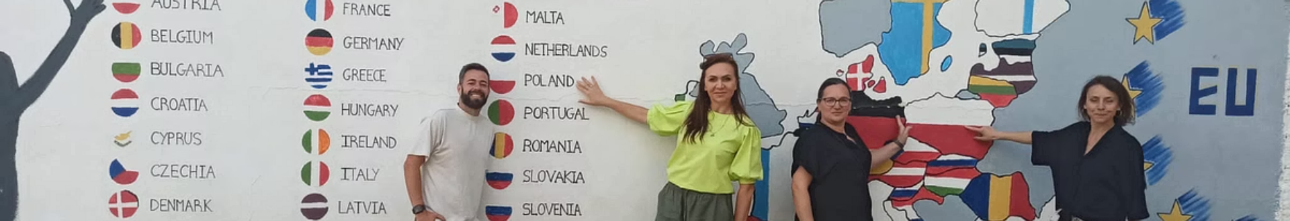



Program mobilności nauczycielskiej Erasmus+
Wymiana doświadczeń
Budowanie wiedzy i metod dydaktycznych.
Korzyści dla szkół
Wzrost jakości kształcenia dzięki nowym praktykom.
Sieć kontaktów
Integracja z nauczycielami z całej Europy.

Slide 7
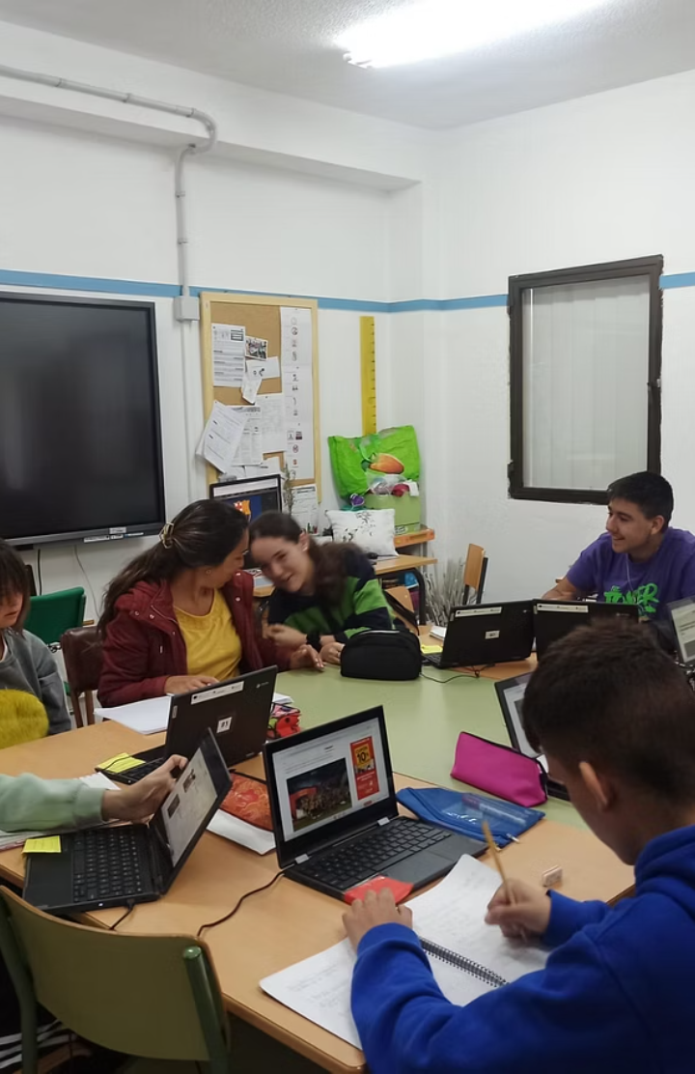



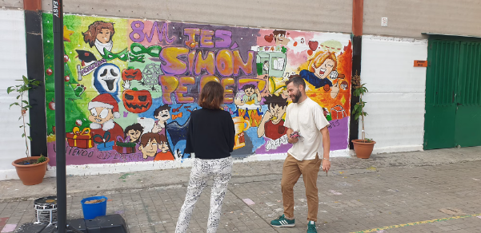
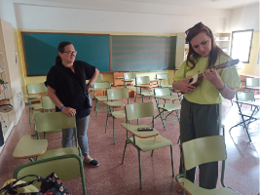
Doświadczenia z lekcji na Gran Canarii
Nowoczesne technologie
Praca zespołowa
Integracja kulturowa
Metody aktywizujące uczniów i współpracę.
Aktywne wykorzystywanie narzędzi cyfrowych na lekcjach.
Wsparcie uczniów z różnych środowisk.

Slide 8
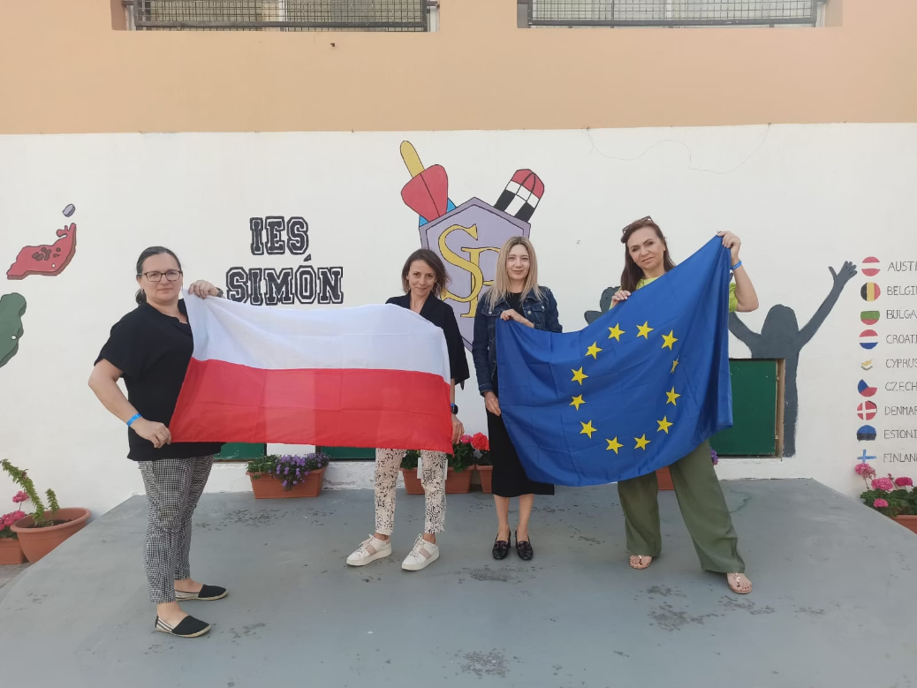
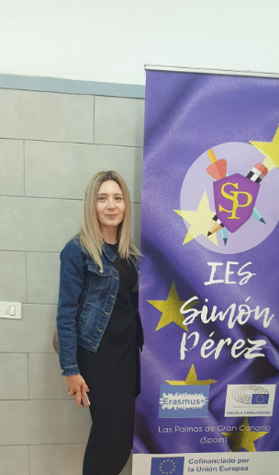
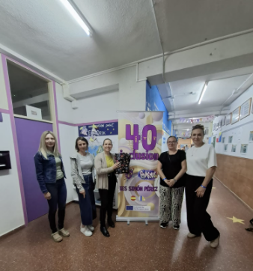
Inspiracje do wdrożenia w polskich szkołach
Metody nauczania
Adaptacja skutecznych hiszpańskich praktyk edukacyjnych, które wspierają holistyczne kształcenie uczniów oraz indywidualizację podejścia do każdego dziecka.
Wprowadzenie aktywizujących technik dydaktycznych zwiększających zaangażowanie i motywację uczniów.
Organizacja przestrzeni
Nowe pomysły na układ klas, które sprzyjają współpracy i kreatywności, w tym elastyczne meble i strefy do pracy zespołowej.
Stworzenie komfortowych i inspirujących warunków do nauki, uwzględniających różne style uczenia się.
Projekty międzykulturowe
Wzbogacenie programu nauczania o działania europejskie, które promują otwartość i zrozumienie różnorodności kulturowej.
Rozwijanie kompetencji społecznych i językowych poprzez współpracę i wymiany z uczniami z różnych krajów.

Slide 9
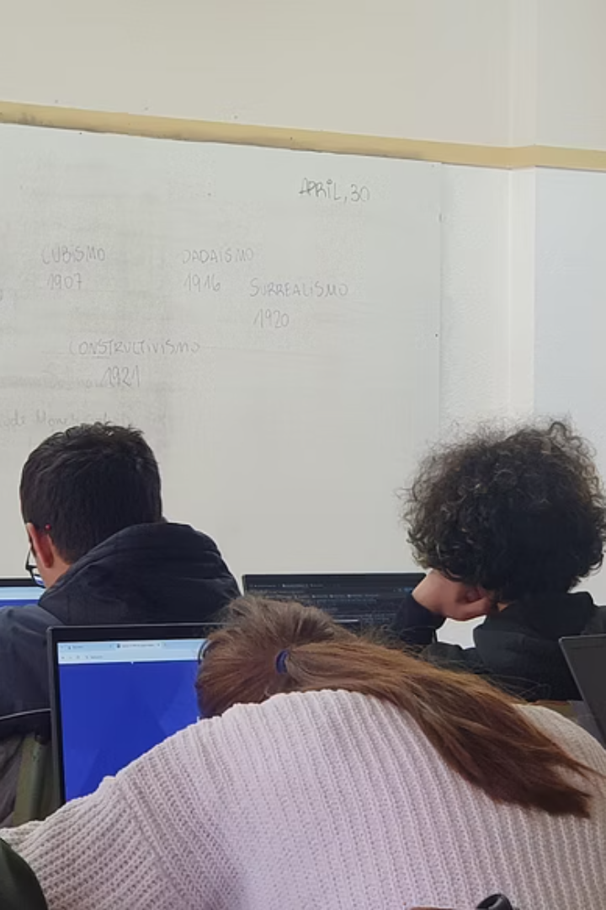
Współpraca międzynarodowa
1
Nawiązanie kontaktów
2
Projekty przyszłości
Wspólne inicjatywy edukacyjne i wyjazdy wymienne.
Stała komunikacja z nauczycielami na Gran Canarii.
3
Platforma wymiany
Udostępnianie materiałów i zasobów dydaktycznych online.

Slide 10
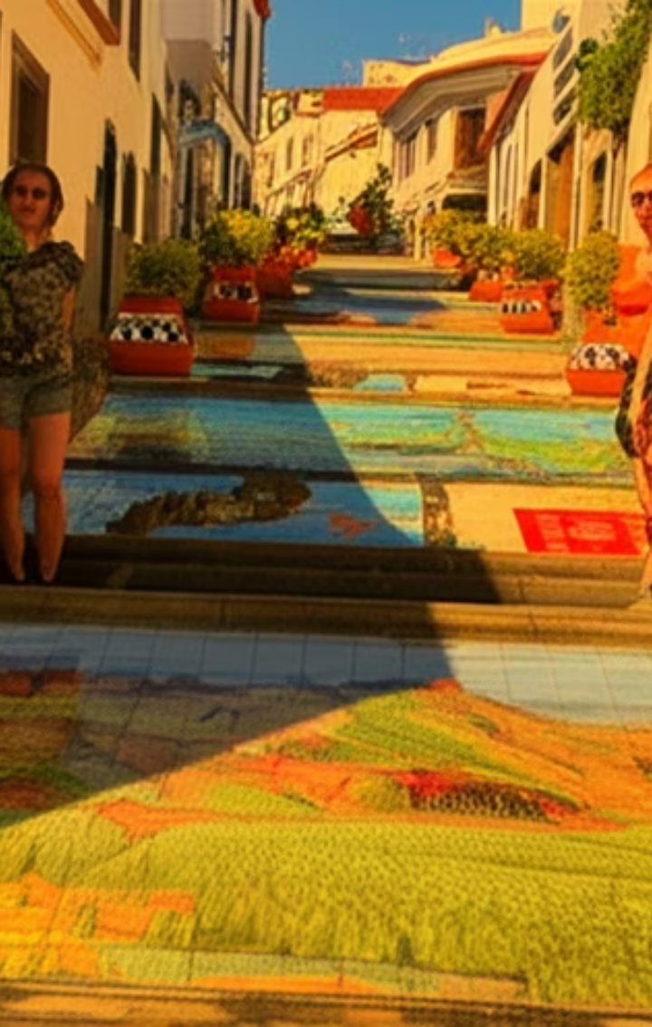
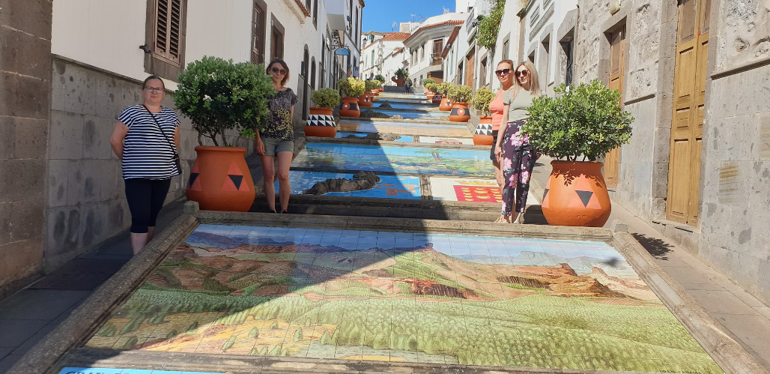
Podsumowanie i wnioski
Kluczowe obserwacje
Korzyści mobilności
Hiszpański system edukacji jest nowoczesny i dostępny.
Wzbogacenie wiedzy i kompetencji nauczycieli.
Rekomendacje
Aktywne uczestnictwo w programie Erasmus +

Slide 11
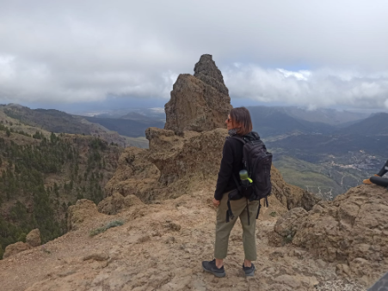
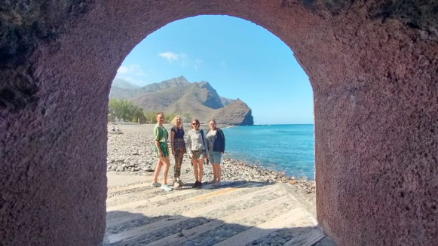
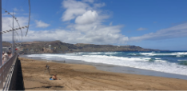
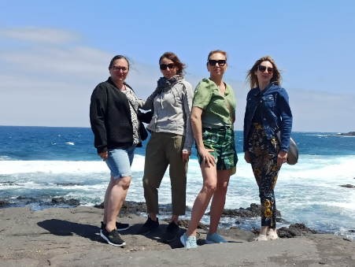
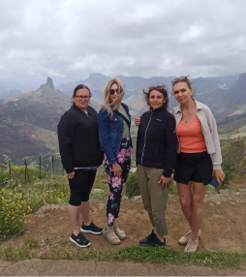
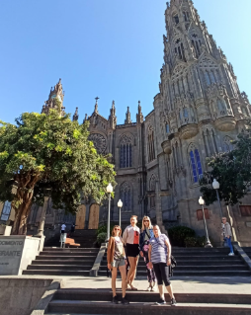
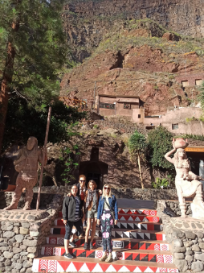
Zwiedzanie Wyspy
Piękne Plaże
Górskie wędrówki
Kultura i historia
Był czas na odpoczynek i zwiedzanie wyspy
Sfinansowane ze środków UE.
Wyrażone poglądy i opinie są jedynie opiniami autora lub autorów i niekoniecznie odzwierciedlają poglądy i opinie
Unii Europejskiej. Unia Europejska ani podmiot udzielający dotacji nie ponoszą za nie odpowiedzialności.

